Slide 1
Semantisatieverhaal AA:
Als ik het over een kunstenaar heb, over iemand die mooie dingen maakt, bedoel ik meestal kunstschilders of beeldhouwers. Daar hoort dan vaak ook iemand bij die model staat voor hen, iemand die het voorbeeld is voor hen. Zij schilderen of boetseren het model dan na. Maar weten jullie dat er ook een andere soort kunstenaars bestaan, bijvoorbeeld performancekunstenaars?
Een performancekunstenaar is iemand die kunst maakt door iets live te doen, zoals dansen, zingen, toneelspelen of iets anders laten zien voor een publiek. Zo noem je de mensen die ergens naar komen kijken of luisteren. Het is dus geen schilderij of beeld, maar een moment waarop je iets kunt zien of beleven. Het kan soms ook een beetje gek of spannend zijn. Eén van de bekendste performancekunstenaars ter wereld, op de aarde, is Marina Abramovic. Soms maakt ze een kunstwerk in haar eentje maar soms ook samen met anderen. Hier (klik voor extra dia) zie je dat anderen meedoen. Zij moeten korreltjes rijst tellen. Voordat je met Marina mee kunt doen, moet je je eerst opgeven. Je moet je aanmelden, laten weten dat je ergens aan mee wilt doen. Dat was ook bij haar beroemde kunstwerk: ‘een minuut van stilte’: Heel veel mensen mochten een minuut tegenover haar zitten, en haar aankijken. Dus zonder te praten of te omhelzen. Zonder je armen of iemand heen te doen. Veel mensen hadden zich opgegeven om mee te doen. Marina wil ons met dit kunstwerk, met deze voorstelling, laten zien dat mensen elkaar ook kunnen begrijpen door elkaar aan te kijken. Als ik nu zou moeten stemmen op het mooiste kunstwerk van Marina Abramovic, dan zou ik zeker deze voorstelling kiezen. Kijk maar eens naar dit bijzondere filmpje. Hoe zie je dat Marina iemand kent zonder dat ze praten? En… vinden jullie Marina eigenlijk wel een kunstenaar?
AA
Notes:
Woordenoverzicht
de kunstenaar: iemand die mooie dingen maakt, bijvoorbeeld schilderijen
omhelzen: je armen om iemand heen doen
ter wereld: op de aarde
het publiek: de mensen die ergens naar komen kijken of luisteren
stemmen: kiezen model staan voor: het voorbeeld zijn voor
je opgeven: je aanmelden, laten weten dat je ergens aan mee wilt doen

Slide 2
Gerarda Das
Marjan ter Harmsel
Mandy Routledge
Francis Vrielink
Week 6 – 4 februari 2025
Niveau AA

Slide 3
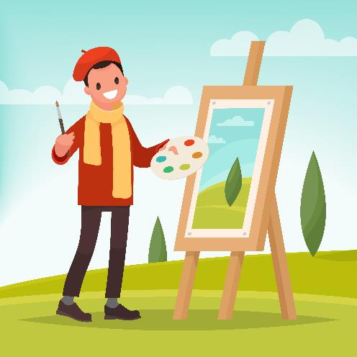
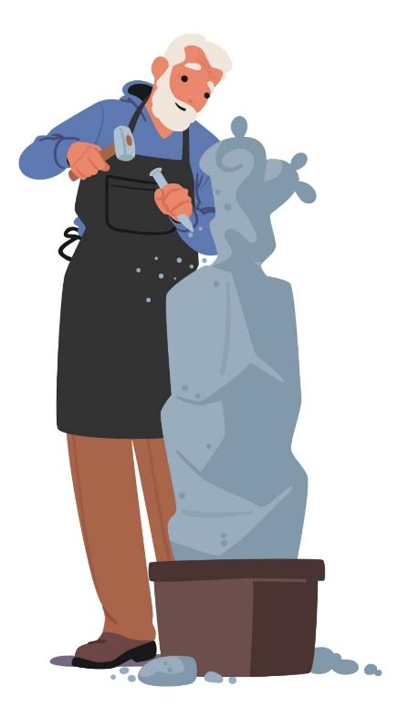
de kunstenaar

Slide 4
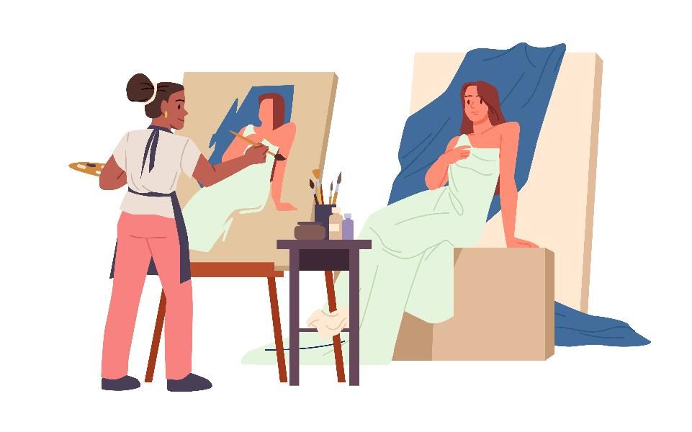
model staan voor

Slide 5
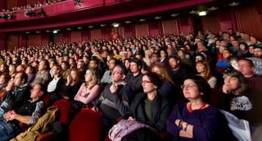
het publiek

Slide 6
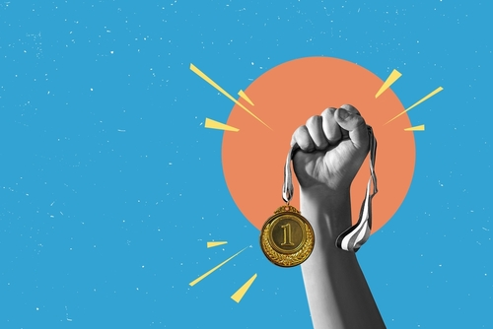
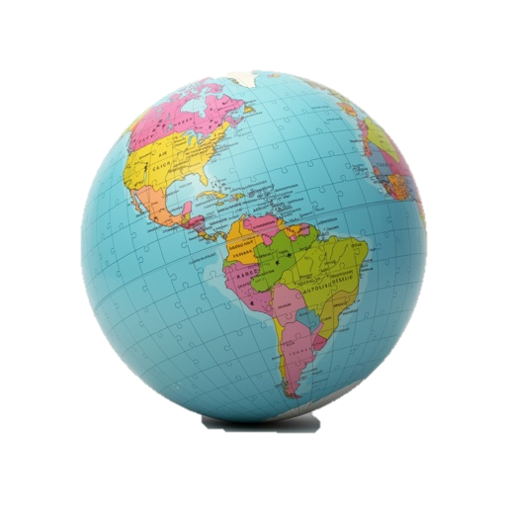
ter wereld

Slide 7
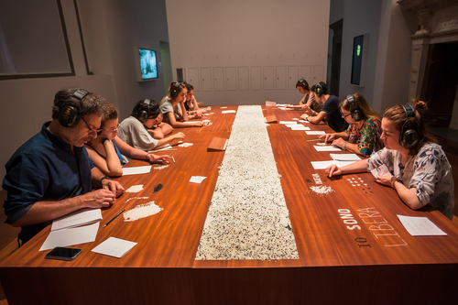

Slide 8
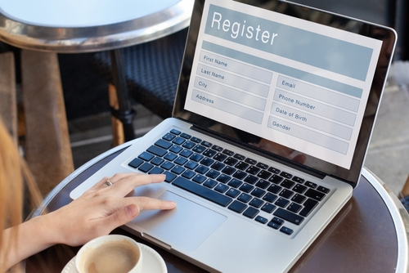
je opgeven
Hier kun je je opgeven:

Slide 9
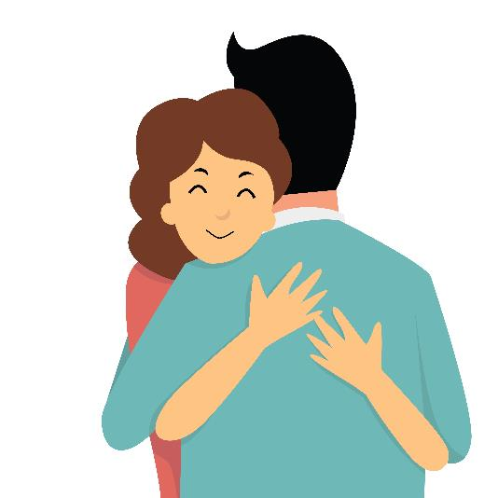
omhelzen

Slide 10
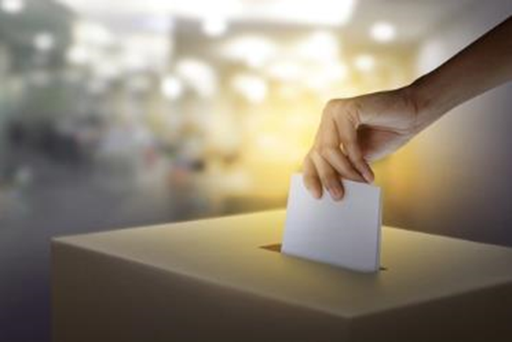
stemmen
https://youtu.be/4vtEC6_AxnQ?feature=shared&t=42

Slide 11
Op de woordmuur:

Slide 12
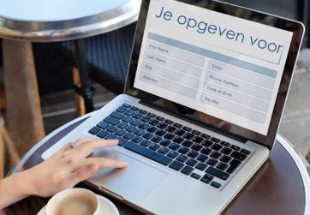
je opgeven
gekozen worden
= je aanmelden, laten weten dat je ergens aan mee wilt doen
Het is belangrijk dat je je op tijd opgeeft.
= uitverkoren zijn
Het is altijd een eer als je gekozen wordt.

Slide 13
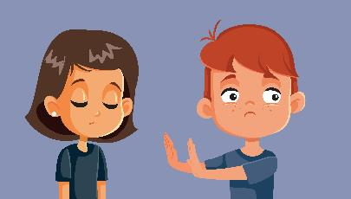
omhelzen
iemand van je afduwen
= je armen om iemand heen doen
Als je iemand aardig vindt, kun je hem omhelzen.
= wegdrukken
De jongen duwt het meisje van zich af.

Slide 14
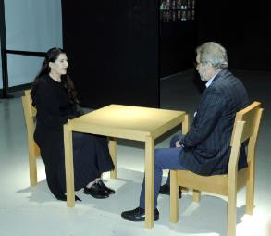
de kunstenaar
= iemand die mooie dingen maakt, bijv. schilderijen
de performance- kunstenaar
de beeldhouwer
de kunstschilder

Slide 15
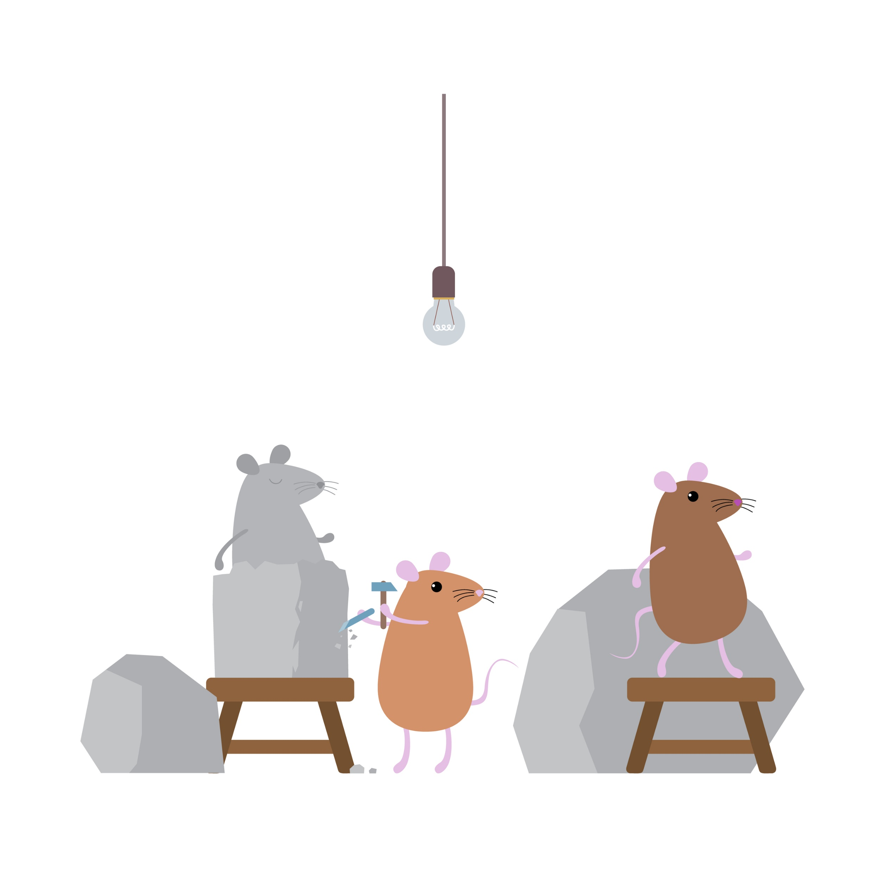
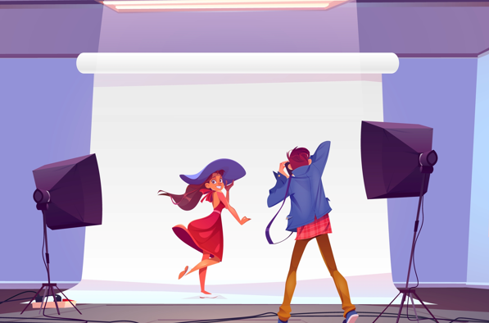
model staan voor
= het voorbeeld zijn voor
de kunstschilder
de beeldhouwer
de fotograaf

Slide 16
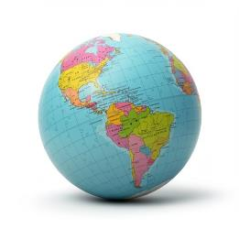
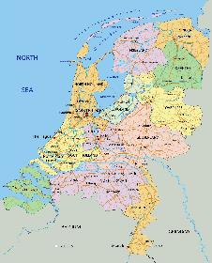
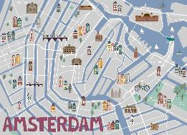
Marina is de bekendste performancekunstenaar ter wereld.
Nederland
ter wereld
in het land
in de stad
= op de aarde

Slide 17
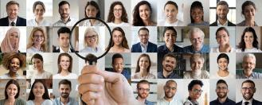
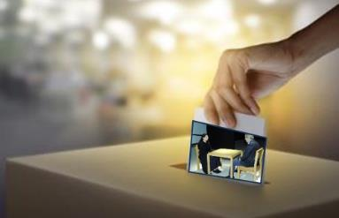
de keuze
de winnaar
stemmen
= kiezen
de stem

Slide 18
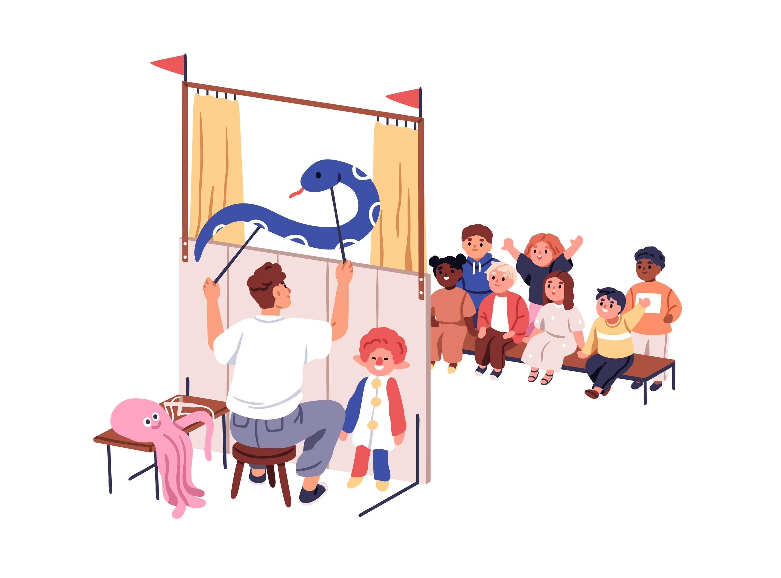
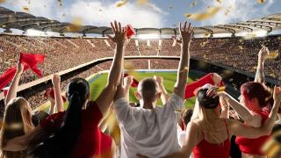
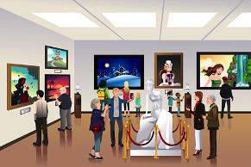
de voorstelling
de wedstrijd
het publiek
= de mensen die ergens naar komen kijken of luisteren
het museum

